Slide 1
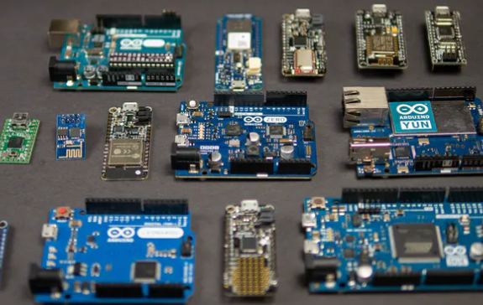
Projekt B Alarmanlage
Torben/Niko/Fabian

Slide 2

Inhalt
Anforderungen
S.1
Modi
S.2
Herangehensweise
S.3
S.5
Aufbau
S.4
Probleme
PAP
Programm Code
Pap Designer
Bascom

Slide 3


Slide 4
Anforderungen
Es werden drei Türen überwacht.
Der Zustand der Tür wird durch eine LED angezeigt.
Wenn die Alarmanlage eingeschaltet ist und eine Tür geöffnet wird, löst das einen immer schneller werdenden Piepton aus.
30 Sekunden, um einen geheimen Taster zu betätigen.
Durch drücken wird dieser Alarm gestoppt.
Countdown wird auf Display ausgegeben.
Wird der Taster nicht innerhalb der 30 Sekunden betätigt, beginnt die Sirene mit dem Alarmton.
Nur ein Reset kann sie dann noch abschalten.
1

Slide 5
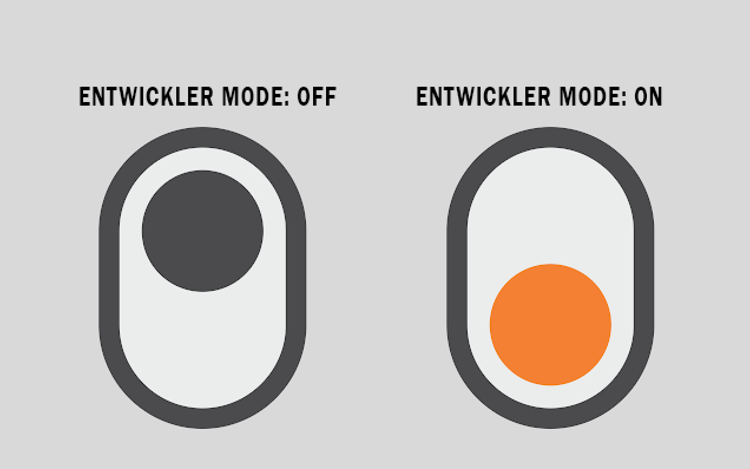

Slide 6
Modi
Aus
Die Alarmanlage ist abgeschaltet und reagiert nicht.
Normalmodus
Die Alarmanlage reagiert darauf, wenn eine Tür geöffnet wird und würde Alarm geben.
Testmodus
Die Alarmanlage reagiert zwar auf die Türen, jedoch wird der Alarm durch Ausgaben im Terminal ersetzt.
2

Slide 7


Slide 8
Herangehensweise
Als Display wird eine 7-Segment-Anzeige verwendet.
Die Türen sind Beispielhaft nur Kontaktgeber, welche vom Mikrocontroller in GND gehen.
Für die LEDs verwenden wir für Tür 1 eine grüne, Tür 2 eine gelbe und für Tür 3 eine rote LED.
Der Alarm wird mithilfe eines passiven Buzzers erzeugt.
3

Slide 9


Slide 10
Probleme
Buzzer schneller werden lassen -> Countdown
Limit der Demo Version
4

Slide 11


Slide 12
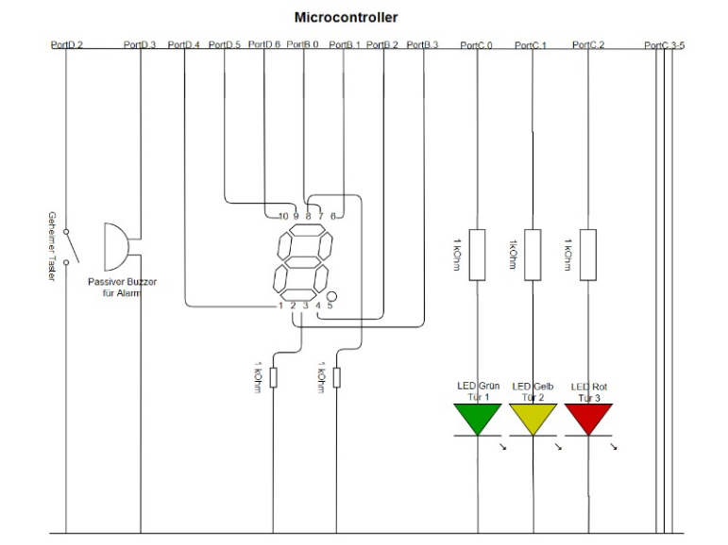
Aufbau
5

Slide 13
Quellen
https://www.rahner-edu.de/grundlagen/einf%C3%BChrung-in-bascom/timer-teil-1/
https://halvar.at/elektronik/kleiner_bascom_avr_kurs/timer_counter/
https://home.roboticlab.eu/de/avr/timers

Slide 14
Fragen
&
Feedback

